Slide 2






Chào mừng các em học sinh thân yêu.
Môn: Mĩ thuật

Slide 3


BÀI CŨ: khu nhà tương lai
HỌC SINH MANG SẢN PHẨM LÀM ĐƯỢC LÊN BÀN .
-HỌC SINH NHẬN XÉT.
-GIÁO VIÊN NHẬN XÉT ƯU KHUYẾT ĐIỂM TỪNG SẢN PHẨM CỦA HỌC SINH.

Slide 4

MĨ THUẬT 6
BÀI TỔNG KẾT
CÁC HÌNH THỨC MĨ THUẬT

Slide 5
MĨ THUẬT 6
BÀI TỔNG KẾT
CÁC HÌNH THỨC MĨ THUẬT
NỘI DUNG
1: KHÁM PHÁ THỂ LOẠI MĨ THUẬT
2: LẬP SƠ ĐỒ TƯ DUY VÀ HỆ THỐNG BÀI HỌC THUỘC CÁC THỂ LOẠI MĨ THUẬT TRONG SGK-MT 6

Slide 6
1: KHÁM PHÁ THỂ LOẠI MĨ THUẬT
Giáo viên gợi mở cho học sinh nắm được khái niệm Mĩ thuật tạo hình, Mĩ thuật ứng dụng, tích hợp Lí luận và lịch sử mĩ thuật(SGK Trang 74,trang 75)
GV tổ chức cho học sinh chơi trò đoán thể loại tranh:
Chia Lớp làm hai đội quan sát các bức tranh và đoán xem thuộc thể loại nào? Đội nào trả lời đúng nhiều thì đội đó thắng cuộc.

Slide 7
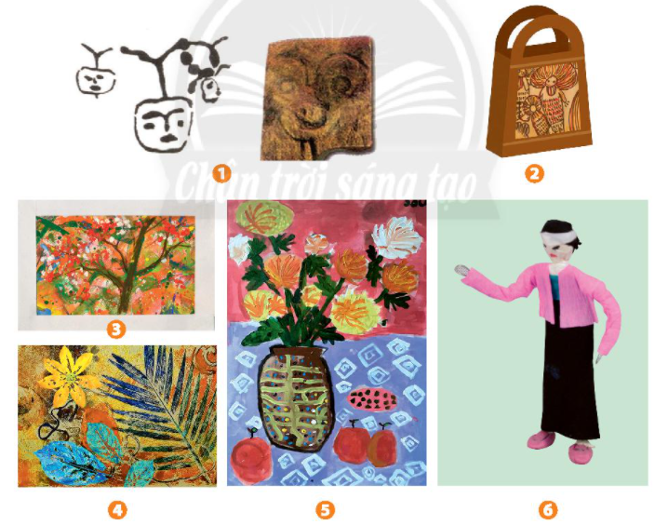
1: KHÁM PHÁ THỂ LOẠI MĨ THUẬT

Slide 8
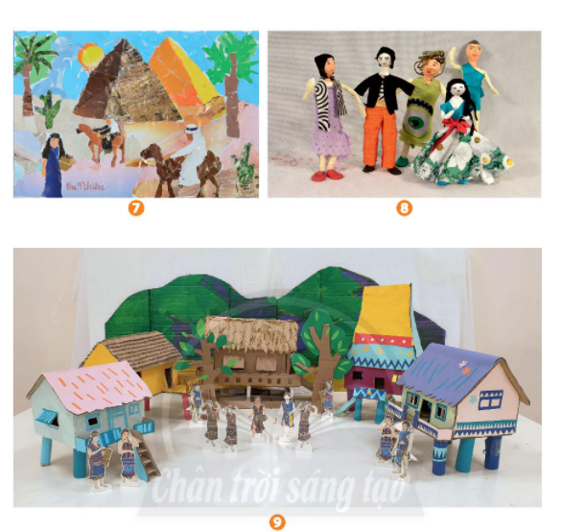

Slide 9
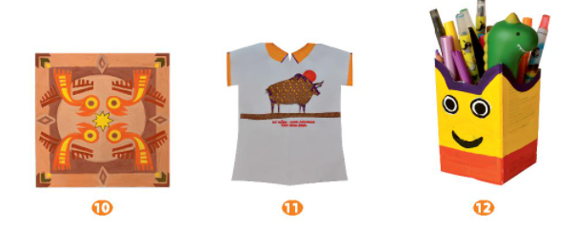

Slide 10
-Mĩ thuật có nhiều mạch nội dung thể loại và hình thức thể hiện khác nhau .Mỗi thể loại đều có đặc điểm riêng và tạo ra được những sản phẩm mang tính thẩm mĩ,có giá trị sử dụng trong cuộc sống.

Slide 11
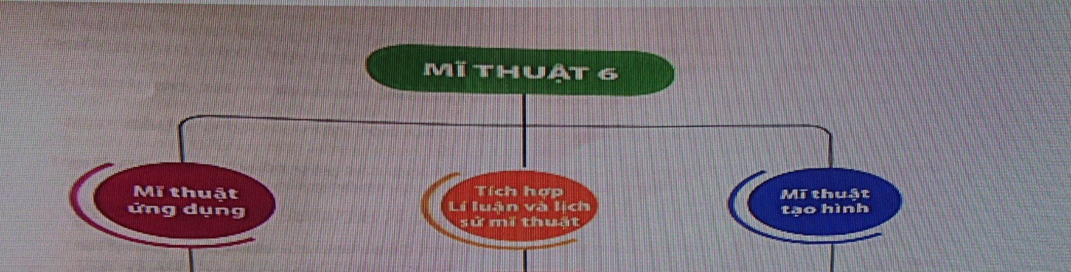
2: LẬP SƠ ĐỒ TƯ DUY VÀ HỆ THỐNG BÀI HỌC THUỘC
CÁC THỂ LOẠI MĨ THUẬT TRONG SGK-MT 6
Hướng dẫn HS cách phân chia các các chủ đề ,bài học theo từng lĩnh vực ,thể loại:
-Mĩ Thuật tạo hình.
-Mĩ Thuật ứng dụng.
-Tích hợp lí luận và lịch sử mĩ thuật.

Slide 12
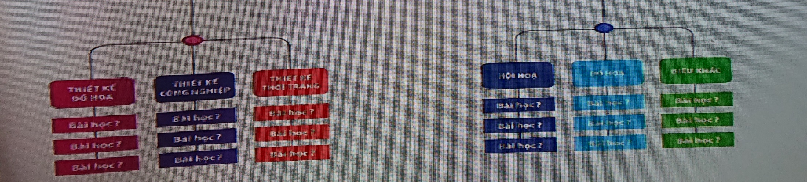
Mĩ Thuật tạo hình ?
Mĩ Thuật ứng dụng?
Tích hợp lí luận và lịch sử mĩ thuật?

Slide 13
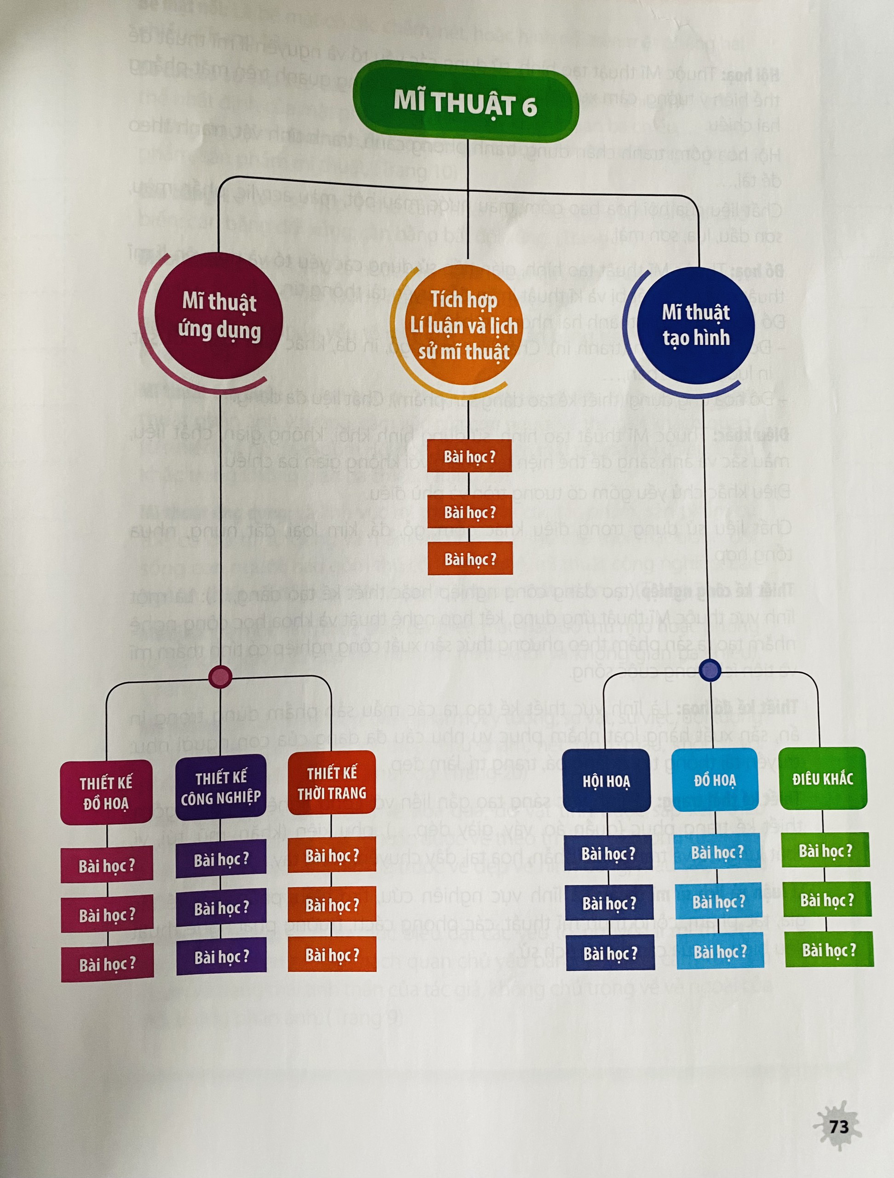
2: LẬP SƠ ĐỒ TƯ DUY VÀ HỆ THỐNG BÀI HỌC THUỘC
CÁC THỂ LOẠI MĨ THUẬT TRONG SGK-MT 6

Slide 14
Để hệ thống và lập được sơ đồ tư duy,cần phải nắm vững kiến thức và xác định được các dạng bài thuộc các thể loại mĩ thuật.Trong đó có các chủ đề/bài học cụ thể.
Gv yêu cầu HS nhắc lại.

Slide 15
3.LUYỆN TẬP –THỰC HÀNH LẬP SƠ ĐỒ TƯ DUY:
Lập sơ đồ tư duy về hệ thống bài học thuộc các thể loại mĩ thuật trong sách giáo khoa mĩ thuật 6 trên giấy A0
HỌC SINH THỰC HIỆN THEO NHÓM TỔ

Slide 16
TRƯNG BÀY SẢN PHẨM
HS thực hiện xong dán bảng.Nhóm trưởng trình bài các cá nhân nhóm khác nhận xét
Giáo viên nhận xét ưu khuyết điểm bài của nhóm

Slide 17
DẶN DÒ
- Hoàn thành bài lập sơ đồ tư duy

Slide 18

Chúc các em chăm ngoan học giỏi !

